Slide 1
Week 6
Angular

Slide 2
Yang dibutuhkan
Nodejs
Angular

Slide 3
Instalasi NodeJS
Ada 2 cara untuk menggunakan NodeJS
Mendownload dan menginstall NodeJS di https://nodejs.org/en/
Menggunakan nvm https://github.com/coreybutler/nvm-windows
Catatan: Harus Terkoneksi Internet

Slide 4
Melakukan Instalasi Angular
Melakukan instalasi secara global dengan syntax :
npm install -g @angular/cli
Sumber https://cli.angular.io/
Catatan: Harus Terkoneksi Internet

Slide 5
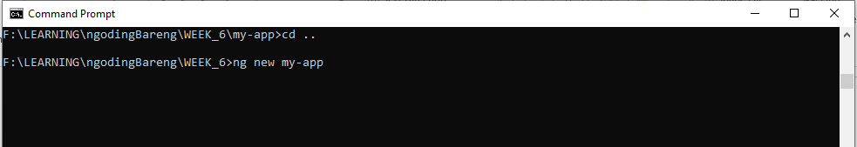
Jika sudah terinstal silahkan pilih folder direktori Anda masing-masing.
Contoh
Catatan: Harus Terkoneksi Internet

Slide 6
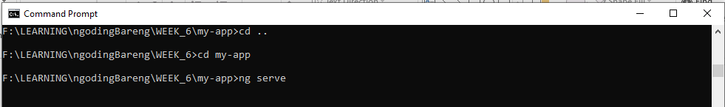
Setelah instalasi berhasil
Masuk ke dalam directori my-app lalu.

Slide 7
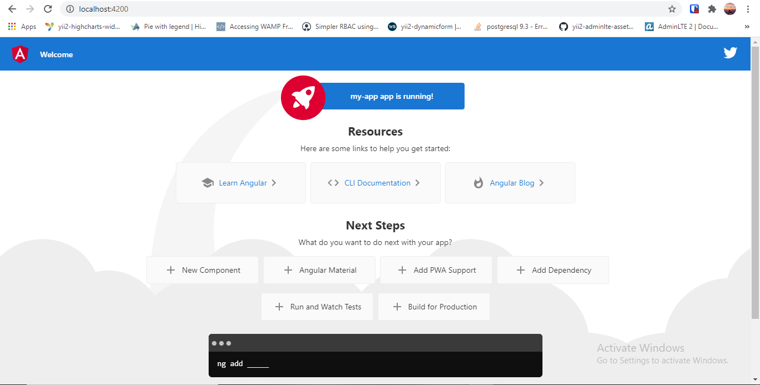
Tampilan pertama
Angular akan membuat instance server yang run di port:4200
Buka browser lalu masukan link http://localhost:4200/
*Tampilan yang muncul

Slide 8
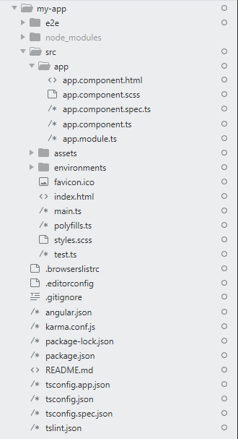
Mengenal Struktur Angular
Nama Folder | Keterangan | Lokasi
App | Semua fungsi dan tampilan yang dibuat akan masuk ke dalam folder tersebut | /my-app/src/app
Assets | Semua asset gambar, kamus terjemahan dllsbg. Akan masuk ke dalam folder tesebut | /my-app/src/assets
Environments | Environments berisikan ruanglingkup dari aplikasi tersebut, diantaranya env untuk production dan env untuk development. | /my-app/src/environments
Index.html | Adalah file penting yang di dalamnya akan diinjek secara sistematis kode yang telah kita buat di dalam sana | /my-app/src/index.html

Slide 9
Mengenal Struktur Angular
Nama Folder | Keterangan | Lokasi
App | Semua fungsi dan tampilan yang dibuat akan masuk ke dalam folder tersebut | /my-app/src/app
Assets | Semua asset gambar, kamus terjemahan dllsbg. Akan masuk ke dalam folder tesebut | /my-app/src/assets
Environments | Environments berisikan ruanglingkup dari aplikasi tersebut, diantaranya env untuk production dan env untuk development. | /my-app/src/environments
Index.html | Adalah file penting yang di dalamnya akan diinjek secara sistematis kode yang telah kita buat di dalam sana | /my-app/src/index.html

